Slide 1
День психологического здоровья

Slide 2
Алгоритм

Slide 4
К назначенной дате газеты размещаются в указанном месте.

Slide 8
День психологического здоровья

Slide 10
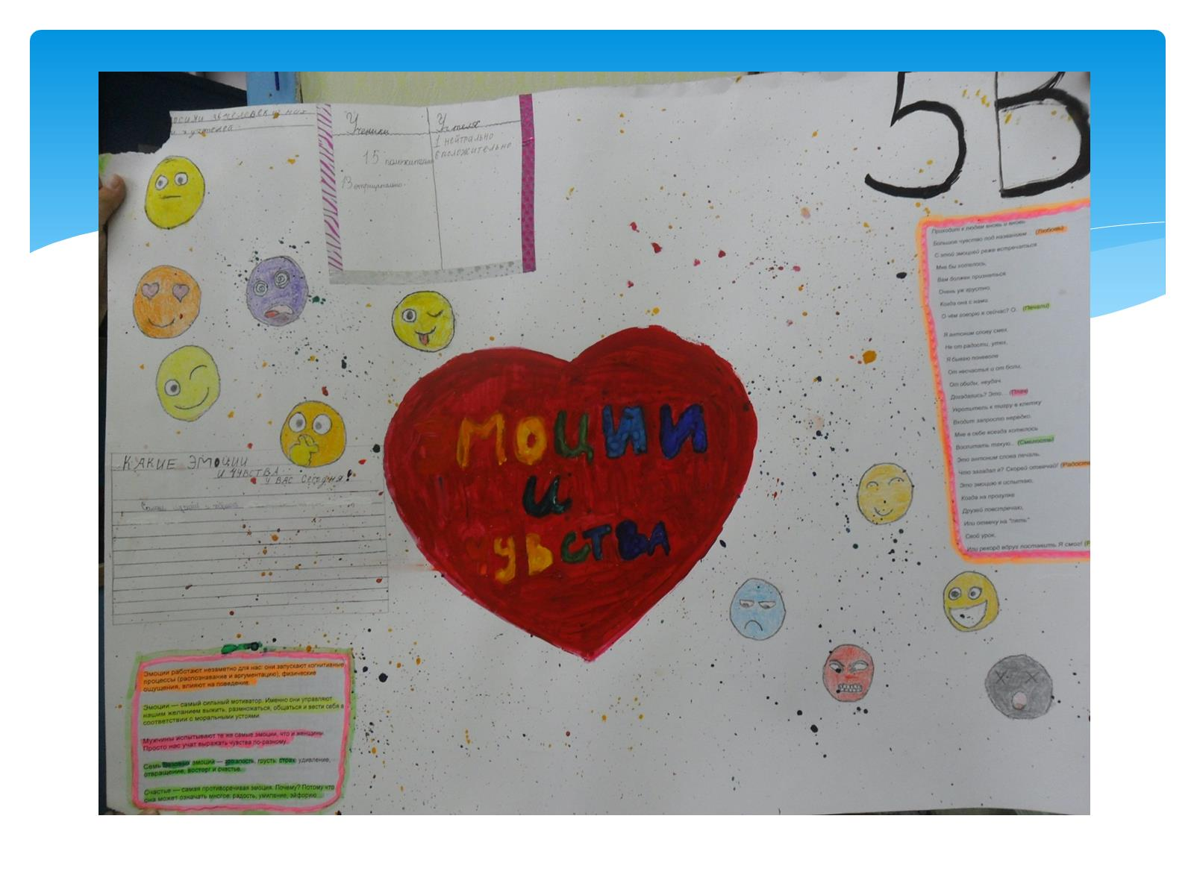

Slide 11
